Slide 1
南大先腾 工作流引擎开发培训
2014年11月

Slide 2
内容提要
工作流引擎介绍
流程的流转
节点业务操作
节点任务分配
流程计时
其他相关
工作流引擎应用
Notes:
强调这次培训的目标：
1，知道工作流能做什么，不能做什么
2，知道工作流的设计原理

Slide 3
工作流引擎介绍
培训目标
基本概念
数据模型

Slide 4
工作流引擎——基本概念
流程基本概念
流程对应一个业务或者业务的一个模块（子流程）
节点对应一个业务流程中的一个操作环节，一般由某一个人操作，或者由某一类人做相同的操作、决定等
流转对应业务流程中不同的业务环节之间的先后关系
工作流的任务
负责业务流程转换
负责任务的分配
记录基本的操作日志
对业务状态进行查看和管理
与工作流产品的区别
Notes:
南大先腾工作流程引擎是一个状态流转机，它主要负责流程业务的状态转换工作和流程业务的任务分配工作。
一个工作流程通常对应一个具体业务，它将业务中独立的工作步骤（单元）划分为不同的节点，并以节点作为最小单位分配给某个具体的人或者某个具体的组织。这些节点（工作步骤）可以并行也可以串行的执行，并用图形来反应工作步骤之间的拓扑关系。
工作流程定义是将一个业务按照工作单元划分，并在各个工作单元之间建立先后依赖关系的过程，南大先腾工作流引擎用直观的有向图的形式设计和展示业务流程。

Slide 5
工作流引擎——数据模型（定义）
流程信息
阶段信息
节点信息
流转信息
流程版本

Slide 6
工作流引擎——数据模型（运行）
流程数据
流程实例
节点实例
流程阶段实例
权限相关
流程人员（办件角色）
流程机构（办件机构）
流程变量
任务分配表
其他
流程关注人员
操作日志
管理日志

Slide 7
流程的流转
节点类型与流程分支
流程状态
流转条件
业务数据接口
流程变量

Slide 8
流程的流转——节点类型
节点类型
A:开始
B:首节点——首个可以执行的节点
C:一般——只有一个后续节点
D:分支——有多个后续节点，但是只能有一个会被执行
H:并行——有多个后续节点其中至少会有一个会被执行
G:多实例节点——这个节点会生成多个并行的流程，一般会根据机构来分流程，比如：会签
E:汇聚——将多个并行流程、多实例流程汇聚一起的节点
R:游离——从流程中分离出去
F:结束
Notes:
这个设计的非常糟糕；
画一个流程图来说明首节点分支的情况。同时解释，多实例，游离什么意思。
节点的分类是通过，节点的位置和节点的出度（后续节点数量）来分类的。

Slide 9
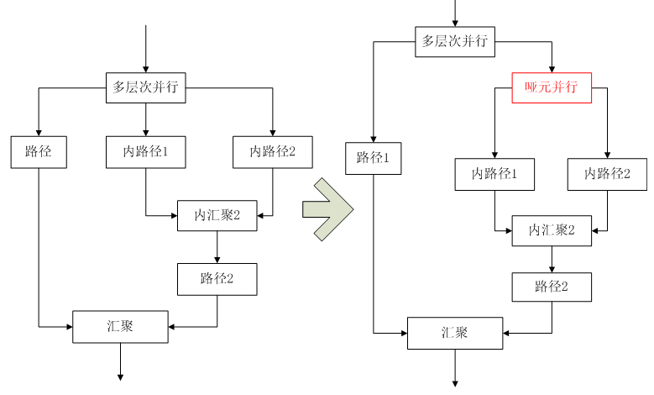
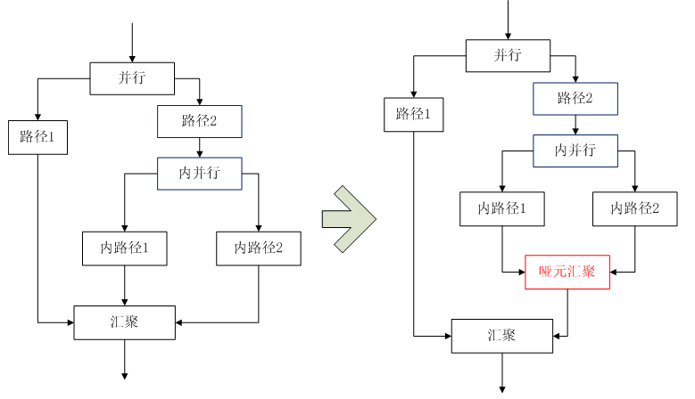
流程的流转——嵌套并行
Notes:
嵌套并行的分支和汇聚必需借助哑元节点才能正确运行。下面用图片来说明这两种情况，图片的左边为不能正确执行的拓扑结构，必需转换为右边的拓扑结构。
1）同一个节点希望能做到多层次的嵌套并行，需要添加一个哑元并行
2）嵌套并行希望在同一节点汇聚，需要添加一个哑元汇聚

Slide 10
流程的流转——退回
退回上一步
退回到某个特定的节点
通过分支实现
从某节点运行，必须是运行过的
Notes:
讲到这儿休息一下，休息请讨论一下。

Slide 11
流程的流转——流程状态
流程状态
当前活动的节点
当前活动的节点组合
流程阶段
节点令牌
令牌计算
令牌检验
令牌与退回
Notes:
流程阶段，这个在讲到计时的时候会重点讲
用白班画图说明令牌的计算问题。
令牌校验任何一个活动节点的令牌不能是其他节点令牌的前缀

Slide 12
流程的流转——流转条件
条件表达式
条件表达式
非零结果为“真”，零为“假”
与业务交互
流程变量
变量引用于分支
变量范围与令牌的关系
业务数据接口

Slide 13
流程的流转——业务数据接口
业务数据接口
com.centit.sys.service.SysVariableTranslate
变量获取优先级
com.centit.workflow.sample.SampleFlowVariableTranslate
Notes:
Key->value
Key->set<String>

Slide 14
流程的流转——流程变量
变量的作用域
全局变量
局部变量（分支变量）
变量与令牌

Slide 15
流程的流转——表达式高级属性
表达式变量
Label（标示符、占位符）
Variable（变量）形式 ${变量名}
表达式执行顺序
内置函数
com.centit.support.compiler.EmbedFunc

Slide 16
流程的流转——Q&A
Q&A
休息一下

Slide 17
节点业务操作
环节代码
业务操作
节点事件
创建流程
业务执行流程
Notes:
这段是需要和写代码相关的。

Slide 18
节点业务操作——环节代码
意义：业务操作代码，最好有且唯一
作用
版本升级时对应
对节点进行分类

Slide 19
节点业务操作——业务操作
操作定义，URL的生成
业务定义，并且与流程关联
业务操作定义
操作参数
通用（审核审批）业务
通用操作定义
扩展（分类）通用操作
子流程
Notes:
现在的通用操作定义的内容很多非常复杂，已显得非常臃肿。

Slide 20
节点业务操作——节点事件
节点事件
节点创建后事件
节点提交前时间
自动运行
异常处理
业务数据检查

Slide 21
节点业务操作——创建流程
创建流程
从某个版本创建
从最新版本创建
创建首节点
首节点的机构
锁定操作人员

Slide 22
节点业务操作——业务系统动作
保存业务数据
办件状态
过程信息
保存办件角色*
保存办件机构*
保存流程变量*
调用流程提交
Notes:
非常感谢 郭锐 在这一步发现工作流中一个关键的bug。

Slide 23
节点业务操作——流程引擎动作
调用提交前事件
计算下一步节点
创建节点*
调用节点创建后事件
哑元和自动运行节点处理
异常处理
事件运行异常
流转异常
Notes:
非常感谢 郭锐 在这一步发现工作流中一个关键的bug。

Slide 24
节点业务操作——Q&A
Q&A

Slide 25
节点任务分配
节点操作类别
权限体系
节点机构
权限引擎
其他任务机制
用户待办

Slide 26
节点任务分配——节点操作类别
节点的操作类别：
A:一般，同B抢先机制
B:抢先机制， 可以操作的人中有一个人操作就可以了
C:多人操作，可以操作的人都需要操作
D:自动运行节点，调用系统中的Bean
E:哑元，不做任何事情，参与令牌的计算
S:子流程，调用一个子流程
Notes:
多人操作节点有漏洞，这个就需要路由支持

Slide 27
节点任务分配——权限体系
节点机构，由节点机构表达式计算得出
角色类别
岗位角色
行政角色
项目角色（流程角色，这个和机构没有关系）
权限表达式
Notes:
工作流程的定义将业务划分为一个个独立的工作单元（节点），权限体系的目的就是自动的将这些单元分配到合适的工作人员的工作列表中。
节点实例可以属于一个机构也可以不属于任何机构（其实不属于任何结构也可以理解为属于所有机构）。节点的所属机构是通过机构表达式属性来指定的。
结构表达式会返回一个机构集合；在运行时系统会把结构表达式返回的集合的第一个机构付给节点作为所属机构；一般返回集合都是一个值或者空，多实例节点除外；多节点实例系统会为每一个机构创建一个节点实例，并与一个机构对应。

Slide 28
节点任务分配——机构表达式
机构常量
机构变量 (UPFNL,自定义变量）
层次运算（+-*）
机构集合运算（||、&&、！）
S表达式，S(L,P)
http://develop.centit.com/wiki/pages/viewpage.action?pageId=12746758
Notes:
常量：empty （空）| all （所有）| "机构代码" ；empty和all其实意义上是一样的，因为在节点机构中只能填写一个机构代码，如果空就表示所有，在权限表达式中如果要表示所有就要用all 变量：U（当前操作用户所在机构）| P（上个节点机构）| F （流程所在机构）|N（节点所属机构）| L 相同节点上一个实例所在机构 (Last Same Node Instance UnitCode) 数值：层次 操作符：+ （下层机构，层次由后面的数值决定）| - （上层机构）| * （最上层机构的下层机构 ,+- 的层次是相对当前的机构来计算的，* 的层次是相对当前机构的最上层机构来计算的） 简单表达式：变量|常量 | 常量 + 数值| 变量 *|+|- 数值 | 变量 - 数值 + 数值 机构表达式： 简单表达式 | （机构表达式） | 机构表达式 || 机构表达式 | 机构表达式 && 机构表达式 | 机构表达式 ! 机构表达式 | S(机构表达式[,机构表达式]+)
机构表达式的结构是一个机构集合，||、&&、！均为集合运算符，||是取两个集合的并集，&&取两个集合的交集，！是在前一个集合中减去后一个集合。 * S(机构表达式[,机构表达式]+) ，这个表达式表示返回多个表达式中的 第一个结果不为空的集合

Slide 29
节点任务分配——权限表达式
机构筛选
角色筛选
权限表达式
集合元素
S表达式
Notes:
N变量，从来没有人提过这个疑问

Slide 30
节点任务分配——委托和分配
权限委托
权限委托主要针对行政角色的权限委托，另外委托人可以随时终止委托。岗位角色是不能委托的，办件角色原则也不能委托。
手动分配
节点的操作可以由管理人员指定到人或者业务系统通过接口指定，这样的节点只有指定人可以操作，不受后面的规则左右。
Notes:
权限委托
权限委托主要针对行政角色的权限委托，委托人可以按照业务的类别来委托，权限委托有一个时间期限在这个期限内被委托人有委托人相关行政角色的权限，可以在流程中参与操作，同时记录其委托人。在委托期间委托人同时也有参与操作的权限，另外委托人可以随时终止委托。
岗位角色是不能委托的，一般统一岗位会有多个人不需要委托，如果就是一个人离开的情况下应该补充这个岗位的人。办件角色原则也不能委托，办件角色的人离开了应该重新成立工作小组。
任务手动分配
节点的操作可以由管理人员指定到人或者业务系统通过接口指定，这样的节点只有指定人可以操作，不受后面的规则左右，后面的规则只对没有制定到人的节点起作用。这个具有更高的优先级，所以在节点创建后可以调用 权限引擎来指定到具体的人，这样就给业务系统留一个可以自行进行权限运算的接口，增加了系统的灵活性。

Slide 31
节点任务分配——用户待办
待办分类
按环节代码分类
按阶段分类
待办变动
其他人提交
用户机构权限更改
委托

Slide 32
节点任务分配——Q&A
Q&A
休息一下

Slide 33
流程计时
计时对象
计时规则
超时操作

Slide 34
流程计时——计时对象
流程
节点
阶段，节点组合
Notes:
工作流引擎支持对业务和业务中的节点进行时间限制。业务对时间的限制都是按照工作时间来限制的，除了要能够对节点进行期限设置，还需要对节点组合（阶段）进行时间限制，流转在特殊的状态下要停止计时。为了满足各种业务需求，工作流引擎设计了一整套计时规则。
计时规则包括三方面内容：
工作日和工作时间
运行期限
逾期处理

Slide 35
流程计时——计时规则（一）
I 未设置（ignore 默认）
（ 只在流转中的期限设定和无期限有区别 ）;流转中的未设置表示不覆盖环节的计时规则，无期限表示环节的计时规制设置为无期限。
N 无 (无期限 none )
F 每实例固定期限 fix
该节点每生成一个节点实例都是节点设定的期限
C 节点固定期限 cycle
同一流程实例中，当前节点的所有实例期限总和，区别于每实例固定期限，当前节点的节点实例期限随着实例增多而减少（场景：节点退回操作，每次退回累计上次时间，不会出现新的期限）
Notes:
工作流引擎支持对业务和业务中的节点进行时间限制。业务对时间的限制都是按照工作时间来限制的，除了要能够对节点进行期限设置，还需要对节点组合（阶段）进行时间限制，流转在特殊的状态下要停止计时。为了满足各种业务需求，工作流引擎设计了一整套计时规则。
计时规则包括三方面内容：
工作日和工作时间
运行期限
逾期处理

Slide 36
流程计时——计时规则（二）
计时类别
节点设置
流转设置
继承类别
继承上一节点
继承指定节点
Notes:
工作流引擎支持对业务和业务中的节点进行时间限制。业务对时间的限制都是按照工作时间来限制的，除了要能够对节点进行期限设置，还需要对节点组合（阶段）进行时间限制，流转在特殊的状态下要停止计时。为了满足各种业务需求，工作流引擎设计了一整套计时规则。
计时规则包括三方面内容：
工作日和工作时间
运行期限
逾期处理

Slide 37
流程计时——超时处理
预警提醒
超时处理
无操作
通知
挂起
提交
结束
Notes:
预警提醒： 有系统统一设置，不需要系统处理

Slide 38
流程计时——Q&A
Q&A

Slide 39
其他流程相关
关注流程
流程日志
流程事件与通知
流程管理
改进与增强
Notes:
通知：前面说的超时预警

Slide 40
其他流程相关——关注流程
关注流程（业务收藏）
关注人与办件角色

Slide 41
其他流程相关——流程日志
流程操作日志
流程管理日志

Slide 42
其他流程相关——流程事件与通知
流程事件：
超时预警和逾期处理
节点进入和提交事件
通知模式：
邮件系统
内部消息
IM即时通讯
短信平台
Notes:
流程在运行过程中会触发各种事件，引擎会对这些事件在后台自动处理。流程中的事件主要分两类，一类就是和时间相关的超时预警和逾期处理。对系统超时预警系统会自动发出通知，通知相关的操作人员；对逾期处理引擎可以配置5种操作方式（O,N,X,E,C）。对这些特性的更改要在业务程序中通过实现相关的接口来做。
还有一类事件，就是节点的进入和提交事件。系统同样通过接口提供和业务数据互操作。节点有一个节点事件Bean的属性，它对应的值必需是spring配置文件中的Bean的名称，并且这个Bean必需实现NodeEventSupport接口。这个接口一共有三个函数，这三个函数的参数列表均为流程实例、节点实例、节点参数、当前用户。其中节点参数对应节点的操作参数属性。三个函数如下：
runAfterCreate；在节点创建成功后调用。
runBeforeSubmit；在节点提交前调用。
runAutoOperator；这个在节点操作类别一节已经提到过，他是自动运行节点的实际操作内容。
用户可以设定一种或多种通知方式。

Slide 43
其他流程相关——流程管理
状态管理（节点、流程）
节点管理（结束、提交、游离、新建）
变量管理
操作人员管理
办件角色
办件机构
任务分配

Slide 44
其他流程相关——管理扩展接口
现有的接口
流程状态变更
节点状态变更
待开发的接口
人员变更
计时变更
……

Slide 45
其他流程相关——改进与增强
流程异常体系
路由
变量列表可视化
和业务数据的接口
作为一个独立的服务？

Slide 46
其他流程相关——Q&A
工作流能做什么
工作流不能做什么
在流程相关开发过程中碰到的问题
休息
Notes:
不能做业务数据的存储

Slide 47
工作流引擎应用
业务数据的组织
业务操作定义
流程定义
流程创建
过程记录
流程结束

Slide 48
工作流引擎应用——业务数据组织
业务基本信息
申请单
申请材料
业务过程信息*
业务操作记录
业务结果信息
文书

Slide 49
工作流引擎应用——业务操作定义
考虑业务中可能出现的所有操作
对这些操作进行分类
考虑实现方式
参数的考虑
通用审核审批业务

Slide 50
工作流引擎应用——流程定义
绘制流程图
配置流程图的权限
考虑流程引擎和业务数据的交换
变量
办件角色
办件机构
业务数据接口实现
考虑节点事件接口

Slide 51
工作流引擎应用——流程创建
首节点（申请、登记）
提交前（流程和登记业务数据无关）
提交后
写入到工作流中的业务数据
流程机构
流程人员
统一待办列表

Slide 52
工作流引擎应用——过程记录
页面内容与布局
业务过程信息
设计流程变量
保存与提交
业务逻辑验证
业务状态变更
操作日志信息
选择下一步人员*
查看下一个节点的操作人员
异常处理

Slide 53
工作流引擎应用——流程结束
业务正常结束
归档
业务系统结束标志
管理结束
业务系统调用管理接口结束
管理模块强制结束

Slide 54
Q&A 谢谢！

